Slide 1
아이콘
사이트맵
가이드 페이지
로그인
로그인 페이지
메인 페이지
검색기능
마이 페이지
김태민
김태민
김태민
게시물 보기
좋아요
# 제주도 #여행
좋아요
# 제주도 #여행
좋아요
# 제주도 #여행
다크모드
1:1 채팅

Slide 2
아이콘
찜한 게시물
글쓰기
김태민
내정보
로그아웃
마이 페이지
로그아웃
내가 찜한 게시물만 정렬해서 보여주기
내 정보보기
김태민
김태민
김태민
찜하기
좋아요
# 제주도 #여행
좋아요
# 제주도 #여행
좋아요
# 제주도 #여행
다크모드
1:1 채팅

Slide 3
아이콘
김태민
로그아웃
신고
사진
내용
수정
삭제
김태민
김태민
김태민
댓글
좋아요
# 제주도 #여행
좋아요
# 제주도 #여행
좋아요
# 제주도 #여행
댓글 쓰기
좋아요
찜
닫기

Slide 4
아이콘
찜한 게시물
사이트맵
김태민
내정보
로그아웃
배경사진
배경사진
변경
프로필사진
김태민
엠블럼
지도
하고싶은 간단한 자기 소개
프로필 사진 변경
글
쓰기
정렬
정렬
정렬
자기소개 수정
엠블럼 페이지
달력
김태민
김태민
김태민
다크모드
1:1 채팅
좋아요
# 제주도 #여행
좋아요
# 제주도 #여행
좋아요
# 제주도 #여행

Slide 5
아이콘
문의하기
찜한 게시물
글쓰기
김태민
로그아웃
배경사진
프로필사진
글쓰기 페이지
김태민
달력
글쓰기
엠블럼
달력
하고싶은 간단한 자기 소개
달력보기
엠블럼 페이지
김태민
김태민
김태민
닫기
좋아요
# 제주도 #여행
좋아요
# 제주도 #여행
좋아요
# 제주도 #여행

Slide 6
아이콘
문의하기
찜한 게시물
글쓰기
김태민
로그아웃
얻지 못한 엠블럼
엠블럼 이름
획득조건 :
배경사진
프로필사진
글쓰기 페이지
김태민
달력
글쓰기
엠블럼
달력
하고싶은 간단한 자기 소개
달력보기
갖고있는 엠블럼
엠블럼 이름
획득 날짜:
엠블럼 페이지
김태민
김태민
김태민
닫기
대표 설정
좋아요
# 제주도 #여행
좋아요
# 제주도 #여행
좋아요
# 제주도 #여행

Slide 7
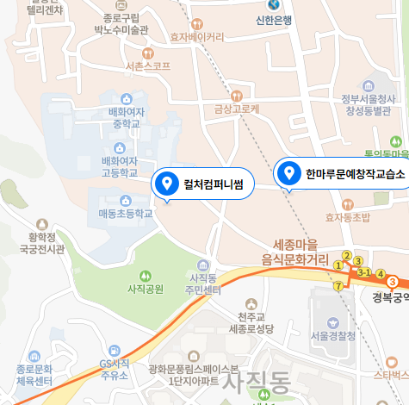
아이콘
문의하기
찜한 게시물
글쓰기
김태민
로그아웃
배경사진
프로필사진
글쓰기 페이지
김태민
달력
글쓰기
엠블럼
달력
하고싶은 간단한 자기 소개
달력보기
엠블럼 페이지
김태민
김태민
김태민
닫기
좋아요
# 제주도 #여행
좋아요
# 제주도 #여행
좋아요
# 제주도 #여행

Slide 8
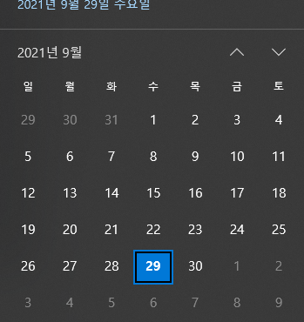
아이콘
문의하기
찜한 게시물
글쓰기
김태민
로그아웃
배경사진
프로필사진
글쓰기 페이지
김태민
달력
글쓰기
엠블럼
달력
하고싶은 간단한 자기 소개
달력보기
엠블럼 페이지
해당 날짜 게시물 보기
김태민
김태민
김태민
닫기
좋아요
# 제주도 #여행
좋아요
# 제주도 #여행
좋아요
# 제주도 #여행

Slide 9
아이콘
찜한 게시물
글쓰기
김태민
내정보
로그아웃
지역
여행 날짜
썸네일 사진
사진을 업로드 해주세요 (클릭)
내용
다크모드
#태그
글쓰기 요청
1:1 채팅
이전 페이지로 돌아가기
작성하기
취소

Slide 10

아이콘
찜한 게시물
글쓰기
김태민
내정보
로그아웃
회원정보
비밀번호 변경
회원 탈퇴
아이디
이메일
생년월일
생년월일 변경
가입 날짜
닉네임
닉네임 변경
연동계정

Slide 11
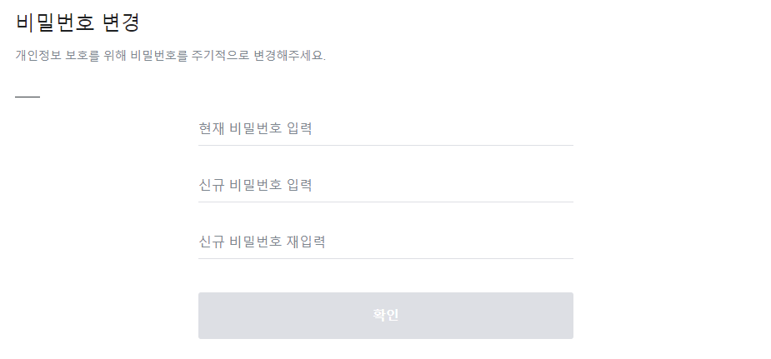
아이콘
찜한 게시물
글쓰기
김태민
내정보
로그아웃
회원정보
비밀번호 변경
회원 탈퇴
다크모드
1:1 채팅

Slide 12
아이콘
찜한 게시물
글쓰기
김태민
내정보
로그아웃
회원정보
비밀번호 변경
회원 탈퇴
정말 탈퇴하시겠습니까?
Password 입력
작성한 데이터 모두 삭제하기
다크모드
탈퇴하기
취소
1:1 채팅

Slide 13
아이콘
글쓰기
로그인
로그인
ID
PASSWORD
로그인
아이디 찾기 비밀번호 찾기
일반 회원가입
카카오톡 간편 회원가입

Slide 14
아이콘
글쓰기
로그인
회원가입
아이디
비밀번호
비밀번호 확인
닉네임
이메일
생년월일
회원가입
취소

Slide 15
아이콘
글쓰기
로그인
회원가입
아이디
비밀번호
비밀번호 확인
회원가입
취소

Slide 16
아이콘
찜한 게시물
글쓰기
관리자
관리자 페이지
로그아웃
관리자 페이지 이동
김태민
김태민
김태민
좋아요
# 제주도 #여행
좋아요
# 제주도 #여행
좋아요
# 제주도 #여행
다크모드
1:1 채팅

Slide 17
아이콘
찜한 게시물
글쓰기
김태민
내정보
로그아웃
회원 관리
신고된 게시글
신고된 댓글
회원 검색
1
2
3
4

Slide 18
로그아웃
지역
날짜
검색
검색
지역

